Slide 1
Зима в картинах русских художников

Slide 2
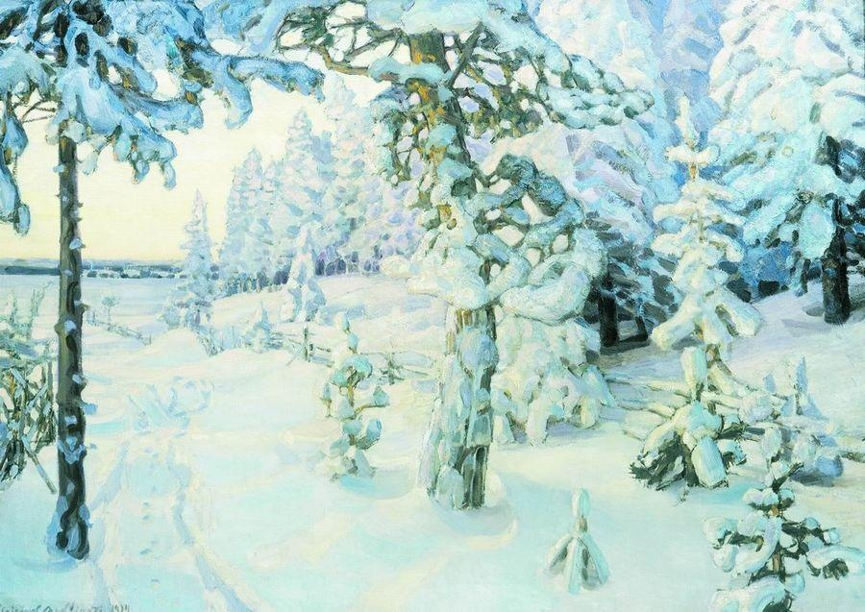
Васнецов А. М. Зимний сон (Зима). 1908-1914

Slide 3
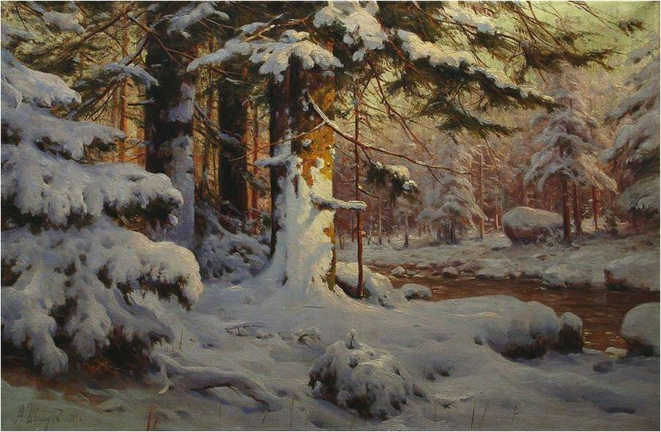
Шильдер А. Н. Зимний лес. 1904

Slide 4
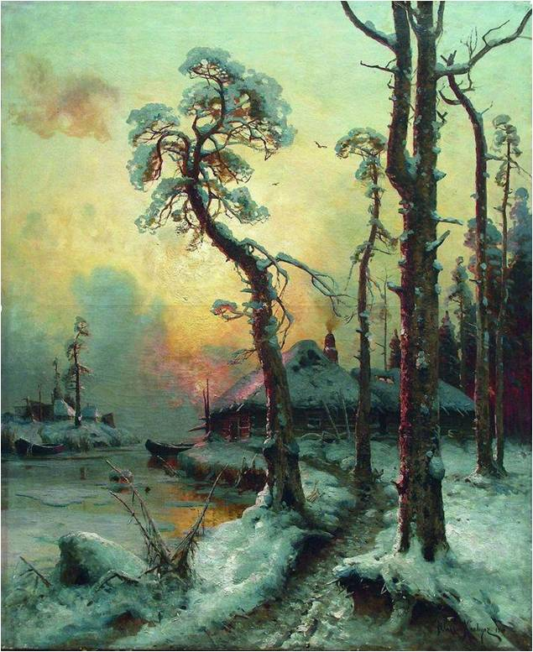
Клевер Ю. Ю. Зимний пейзаж с рекой и домами. 1914

Slide 5
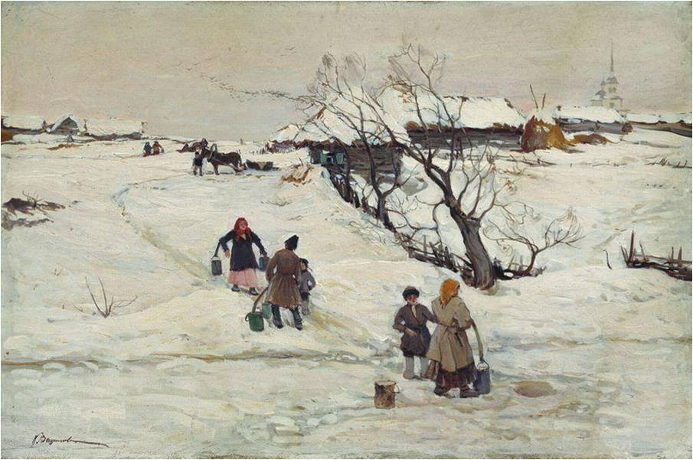
Вещилов К. А. Зимний пейзаж. 1917

Slide 6
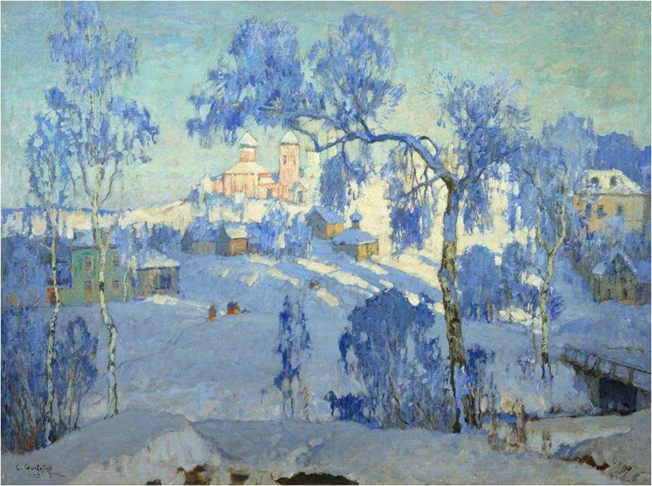
Горбатов К. И. Зимний пейзаж с церковью. 1925

Slide 7
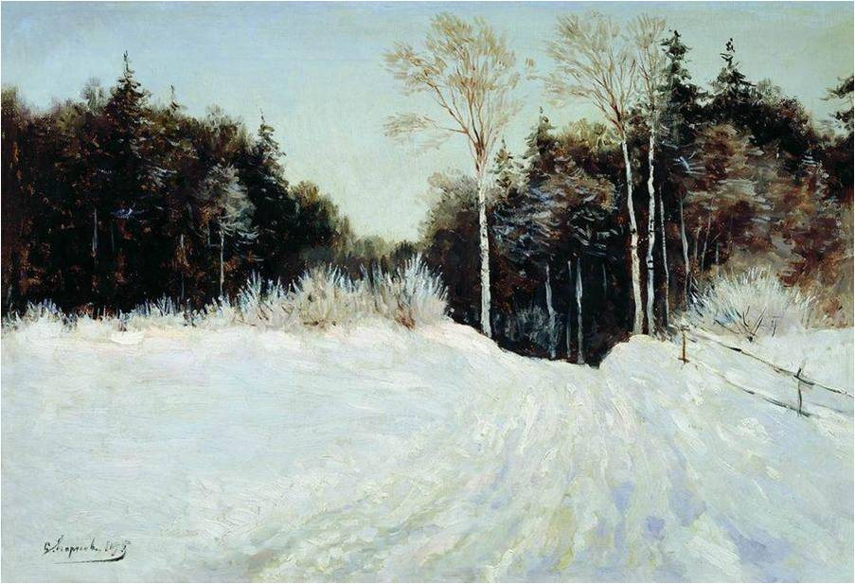
Егорнов А. С. Зима. 1895

Slide 8
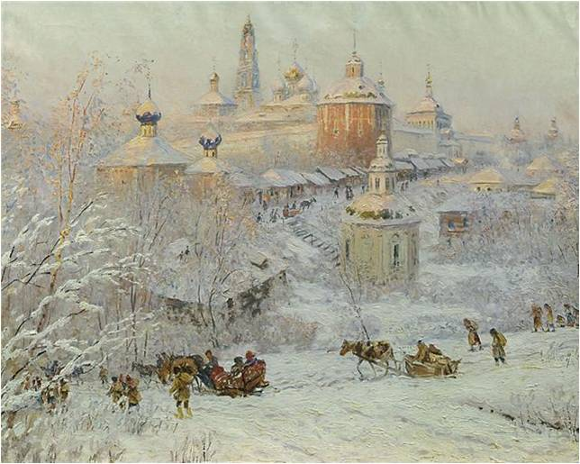
Дубовской Н. Н. В обители. Троице-Сергиева лавра. 1917

Slide 9
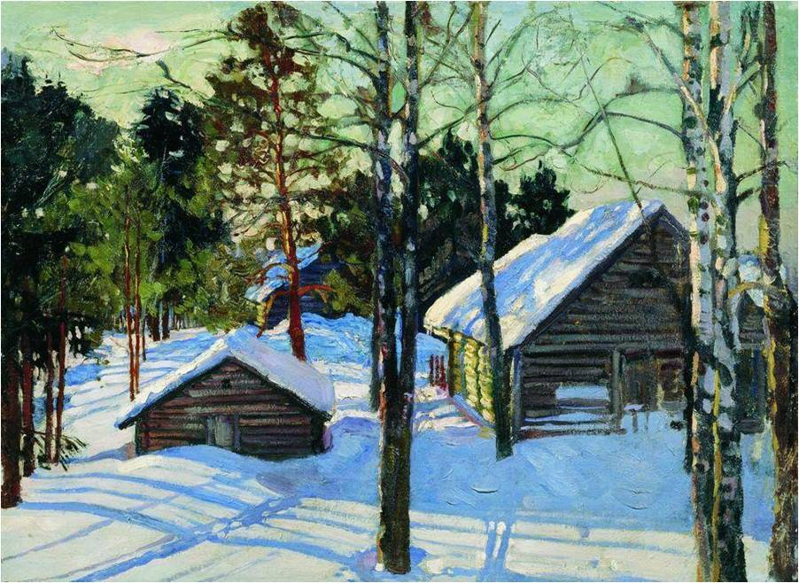
Жуковский С. Ю. Зима

Slide 10
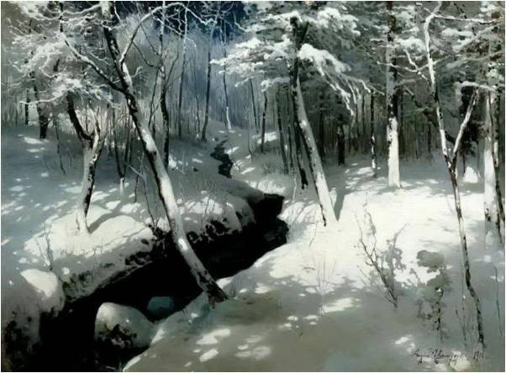
Шильдер А. Н. Ручей в лесу. 1906

Slide 11
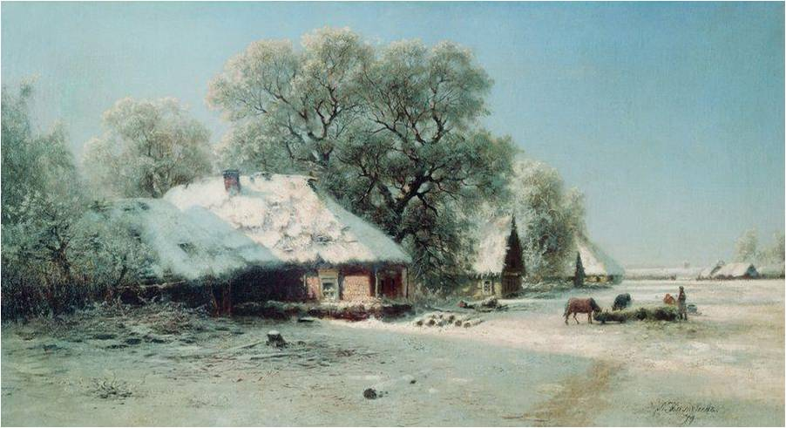
Каменев Л. Л. Зимний пейзаж. 1871

Slide 12
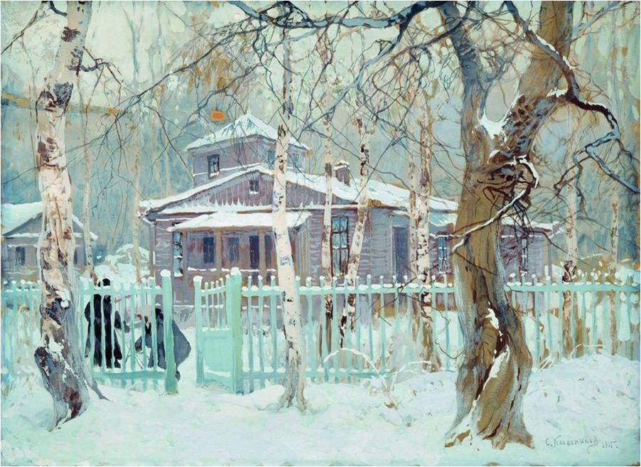
Колесников С. Ф. Зимний пейзаж. 1915

Slide 13
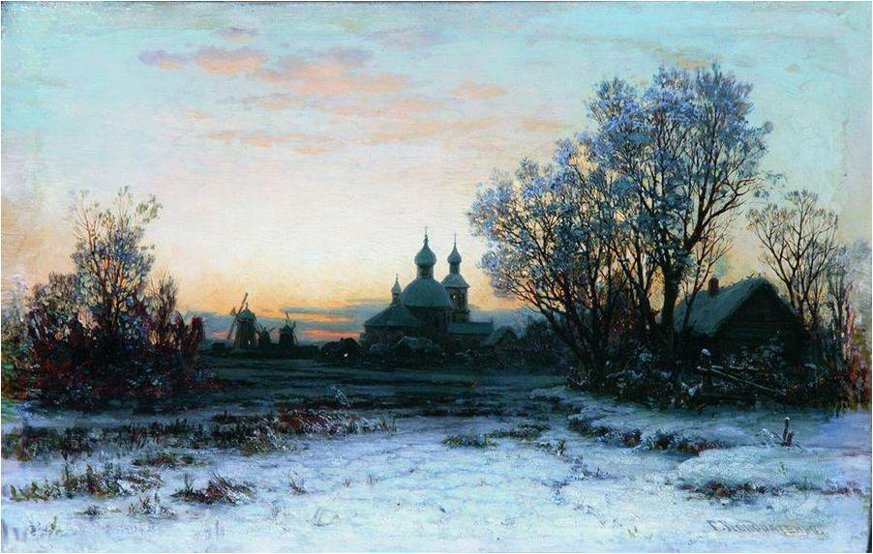
Кондратенко Г. П. Зимний пейзаж с церковью. 1880-е

Slide 14
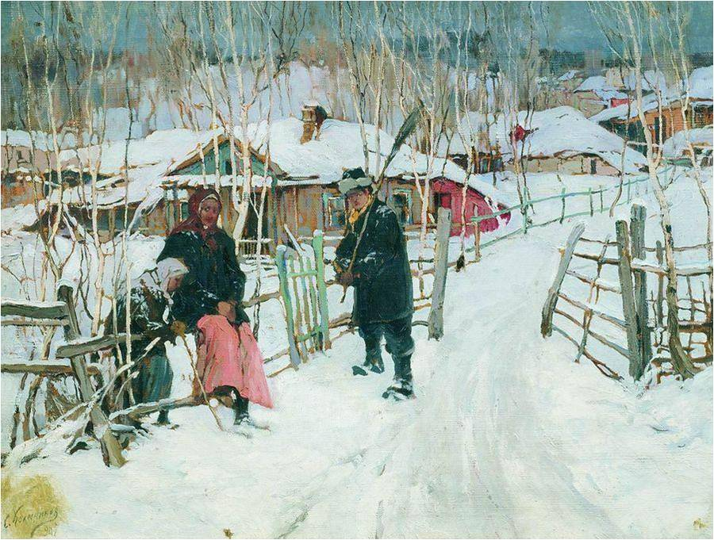
Колесников С. Ф. Зима. Околица. 1907

Slide 15
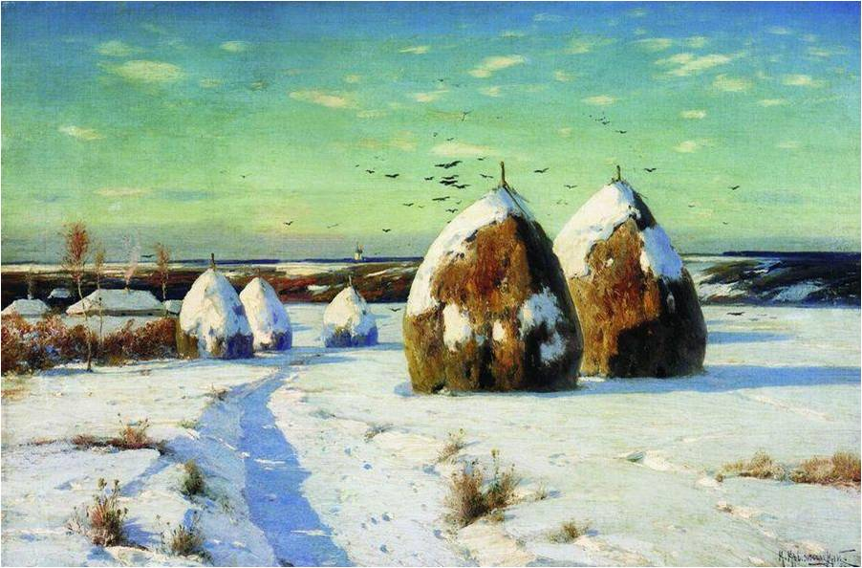
Крыжицкий К.Я. Зимний пейзаж со стогами. 1910

Slide 16
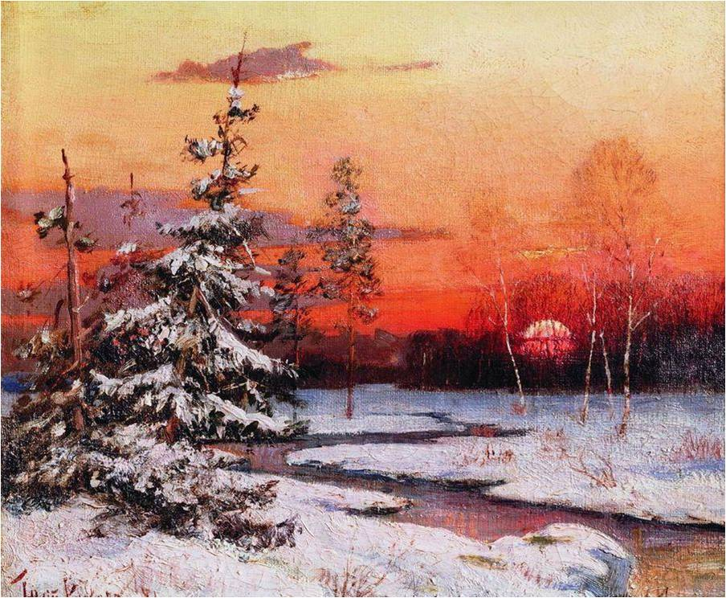
Клевер Ю. Ю. Зимний пейзаж. 1881

Slide 17
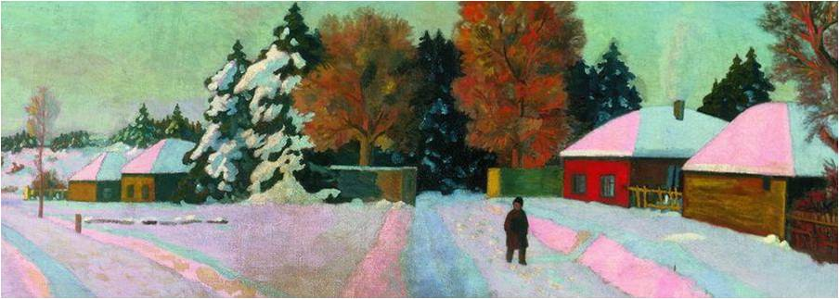
Крымов Н. П. Зимний день. 1913

Slide 18
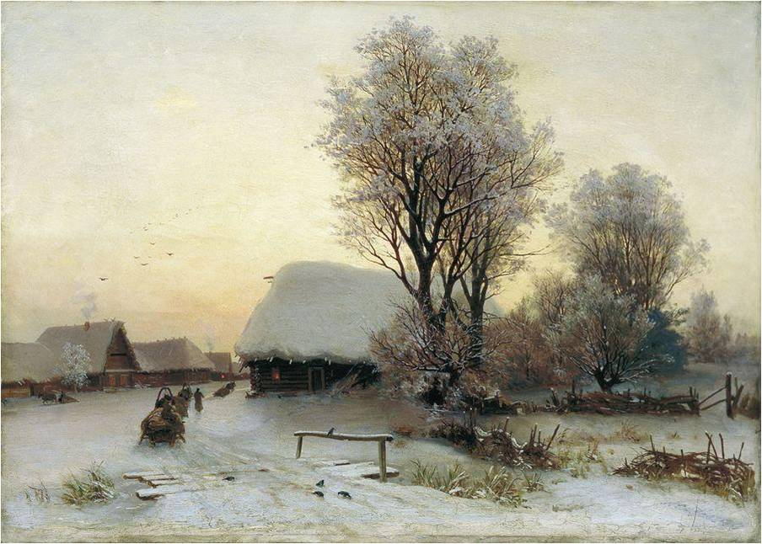
Кондратенко Г. П. Зимний вечер

Slide 19
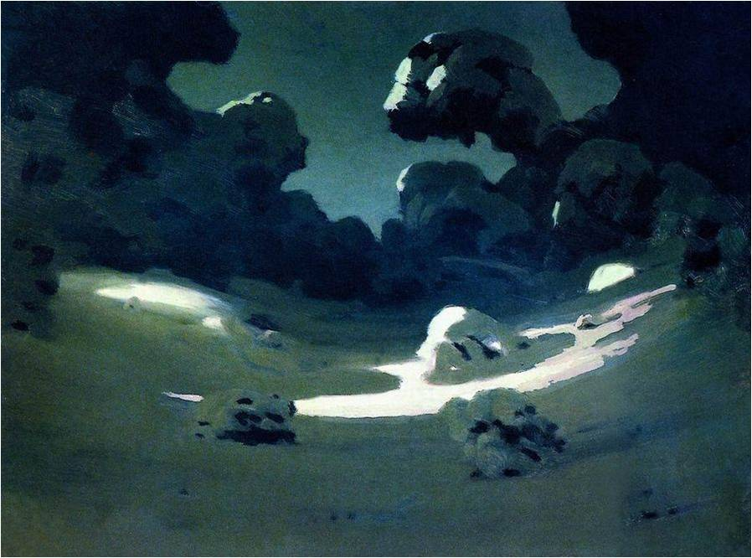
Куинджи А. И. Пятна лунного света в лесу. Зима.
1898-1908

Slide 20
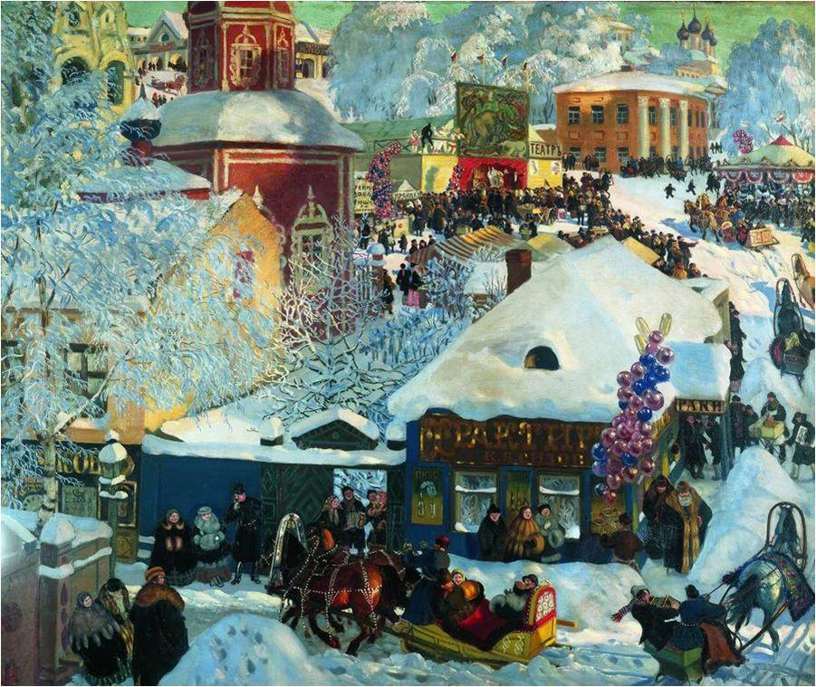
Кустодиев Б. М. Зима. Масленичное гулянье. 1919

Slide 21
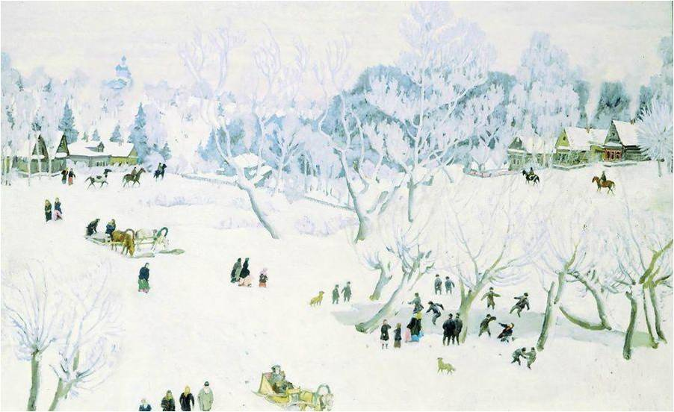
Юон К. Ф. Волшебница-зима. Лигачево. Московская губерния. 1912

Slide 22
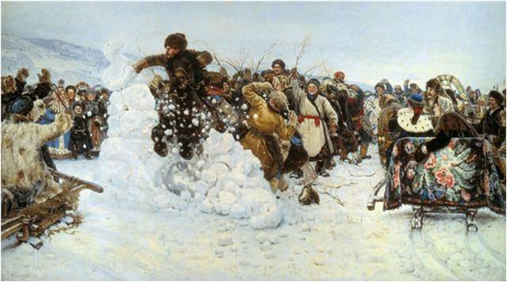
Суриков В. И. Взятие снежного городка 1891

Slide 23
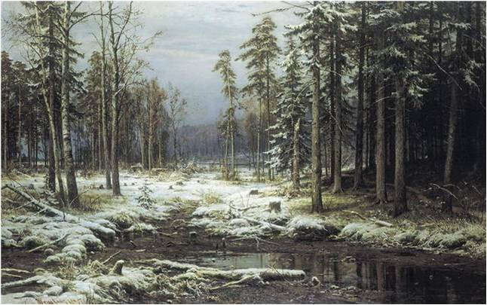
Шишкин И. И. Первый снег. 1875

Slide 24
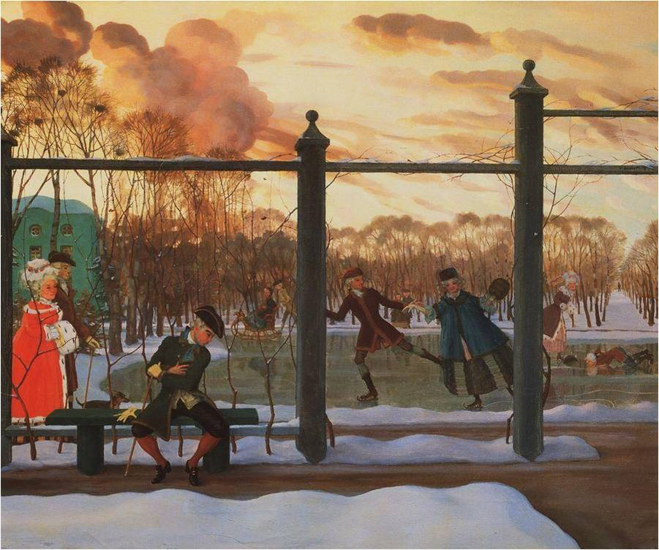
Сомов К. А. Зима. Каток. 1915

Slide 25
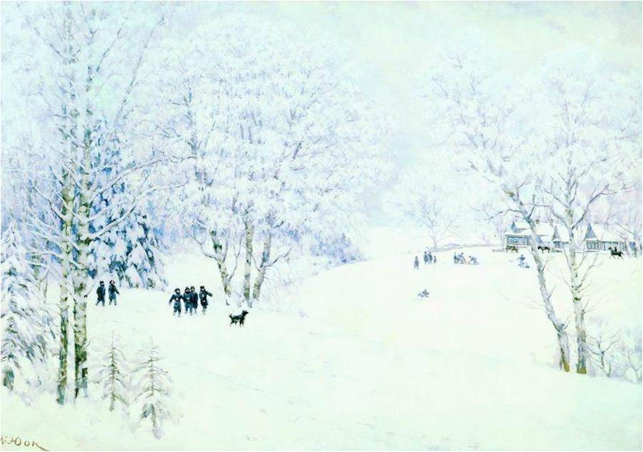
Юон К. Ф. Русская зима. Лигачево. 1947

Slide 26
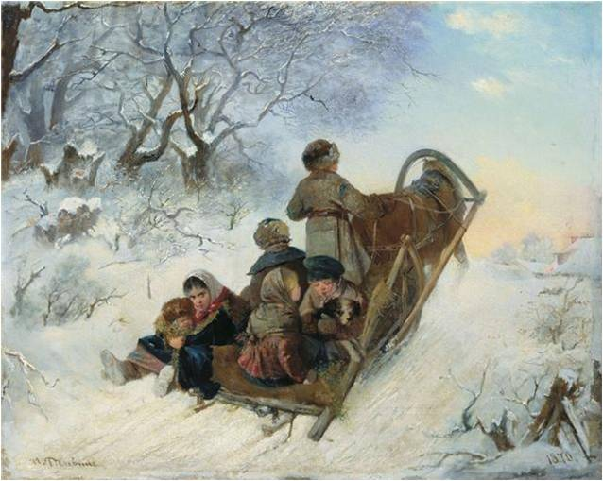
Пелевин И. А. Дети в санях. 1870

